Slide 1



OTTO
LUCA
MENU MAKER BY QWENTA
1

Slide 2

SOMMAIRE
Contexte du projet
2. Aperçu de la maquette
3. Méthodologie utilisée
4. Tableau Kanban
5. Spécifications techniques
6. Veille technologique
7. Conclusion
8. Questions
2

Slide 3
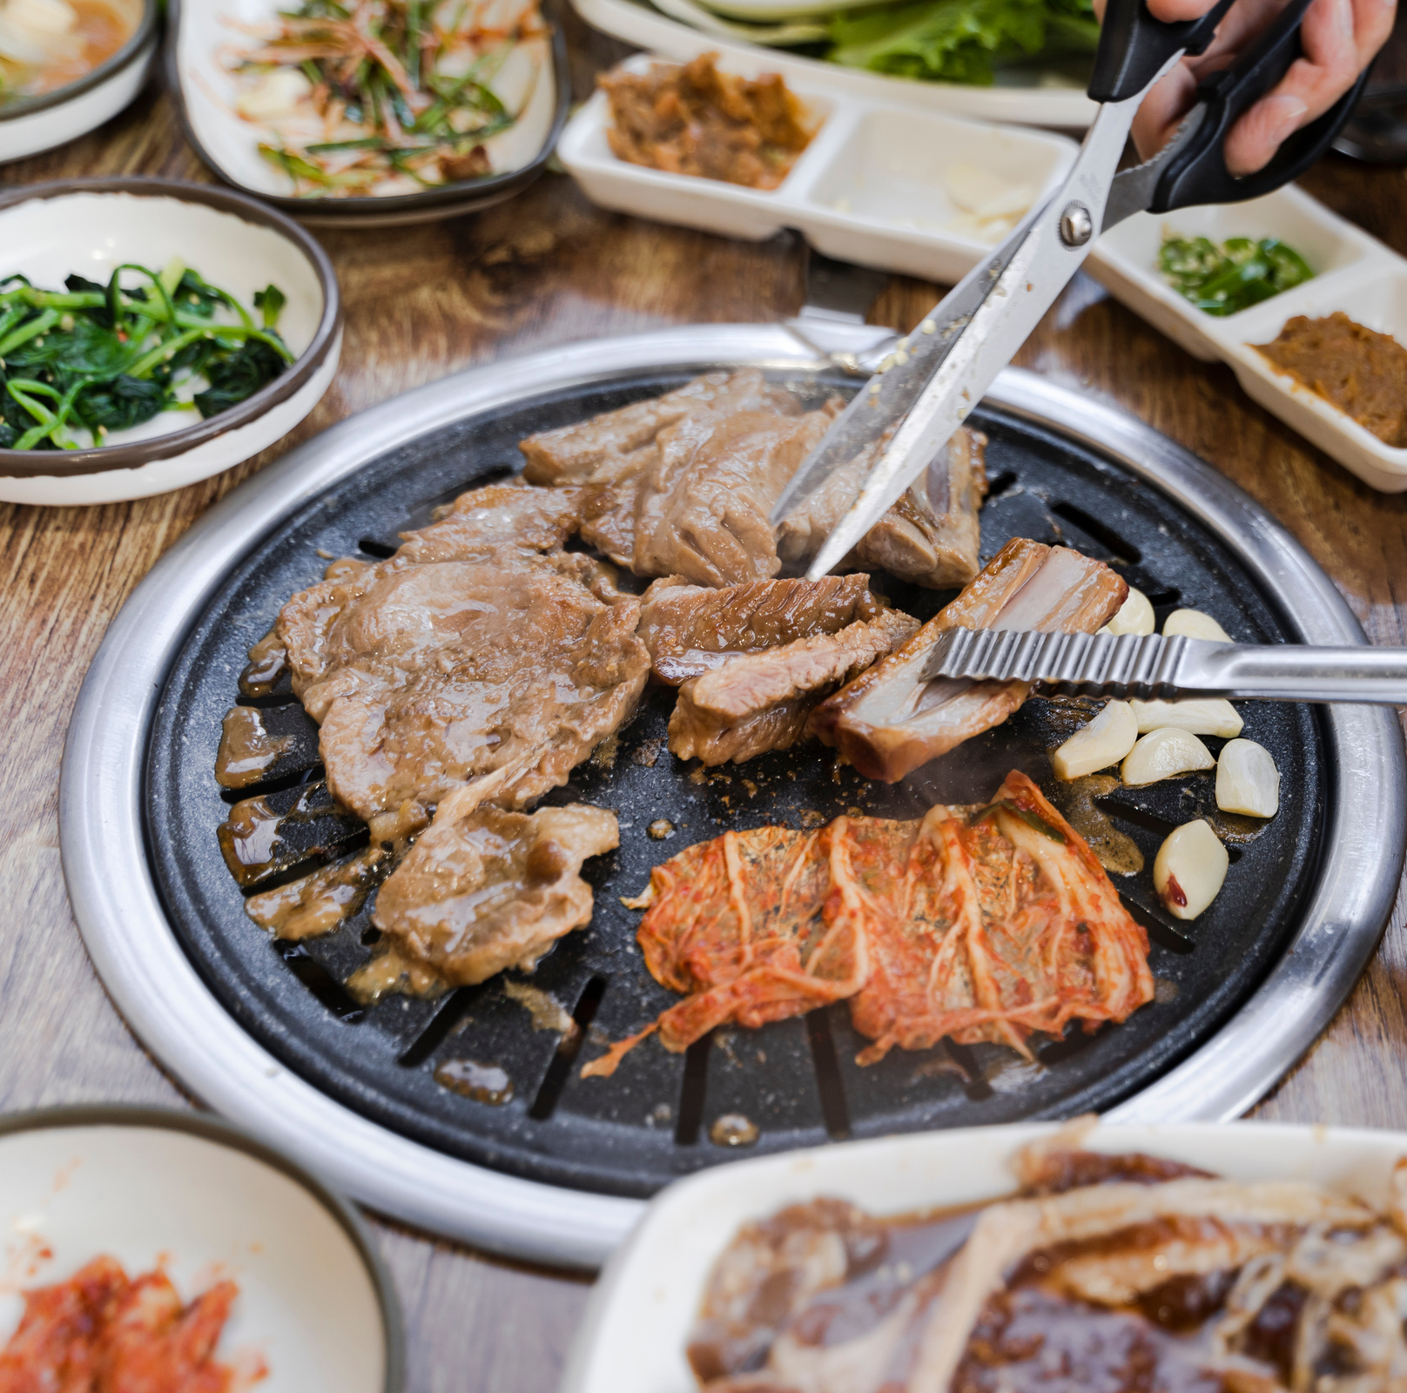
Contexte du projet
Menu Maker : Un outil web innovant et dynamique pour les restaurateurs
Objectif principal :
L’entreprise souhaite réaliser un outil qui permettra à ses clients restaurateurs de publier et de choisir par eux même la mise en forme de leurs menus.
3

Slide 4
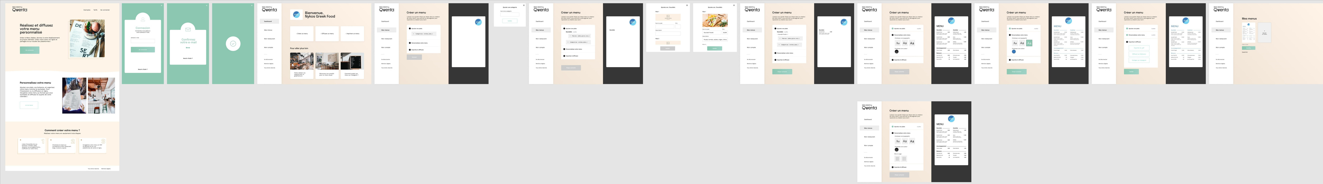
APERÇU DE LA MAQUETTE
Cette maquette à été soigneusement élaborée dans le but de fournir à l’utilisateur une éxpérience fluide et agréable lors de la création de menus personalisés
L’accent a été mis sur l’accessibilité et la facilité de navigatiion, en concevant une interface intuitive qui permet à l’utilisateur de se connecter sur sa tâche sans être perturbé par des éléments complexes.
En évitant la multiplication des intervenants dans le processus de création de menus, il a été choisi d’adopter une approche centrée sur une seule interface, offrant aunsi une expérience unifiée et simplifiée pour l’utilisateur.
4

Slide 5
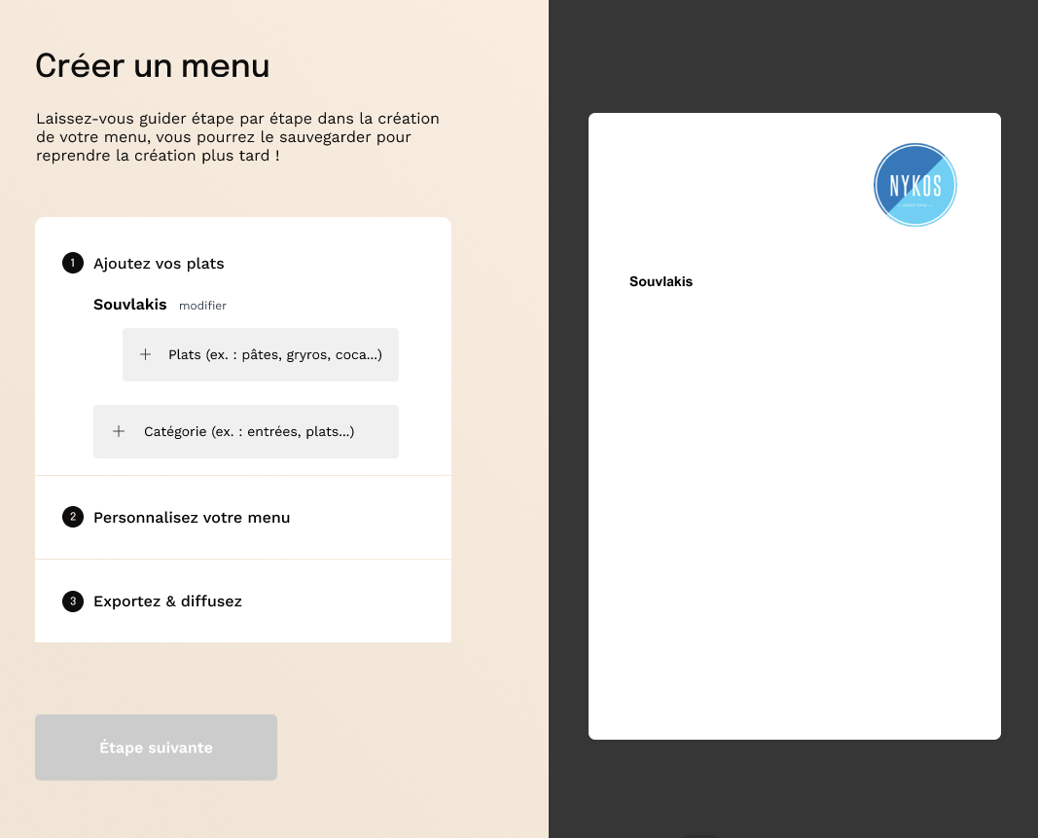
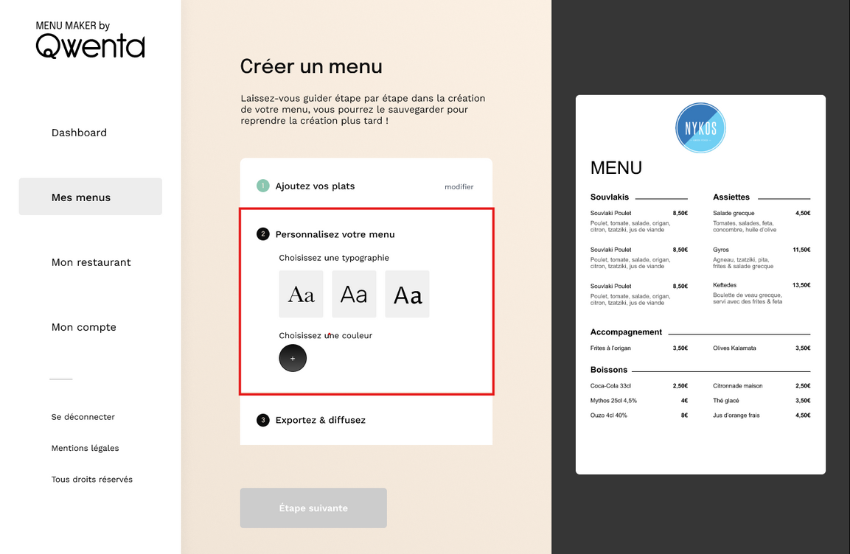

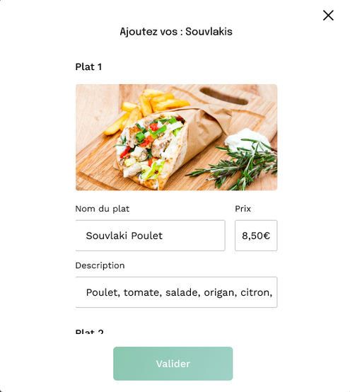
Démonstration des fonctionnalités clés
Créer un menu
Personnaliser le menu
Création d’un menu de manière intuitive et simple
Permet de choisir la typographie et de choisir une couleur
5

Slide 6
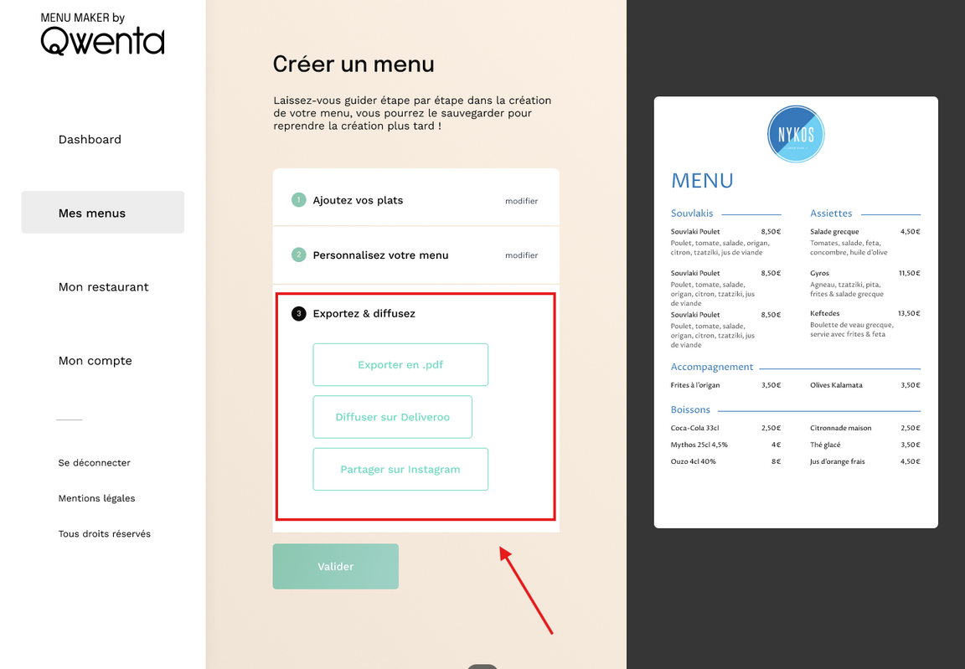
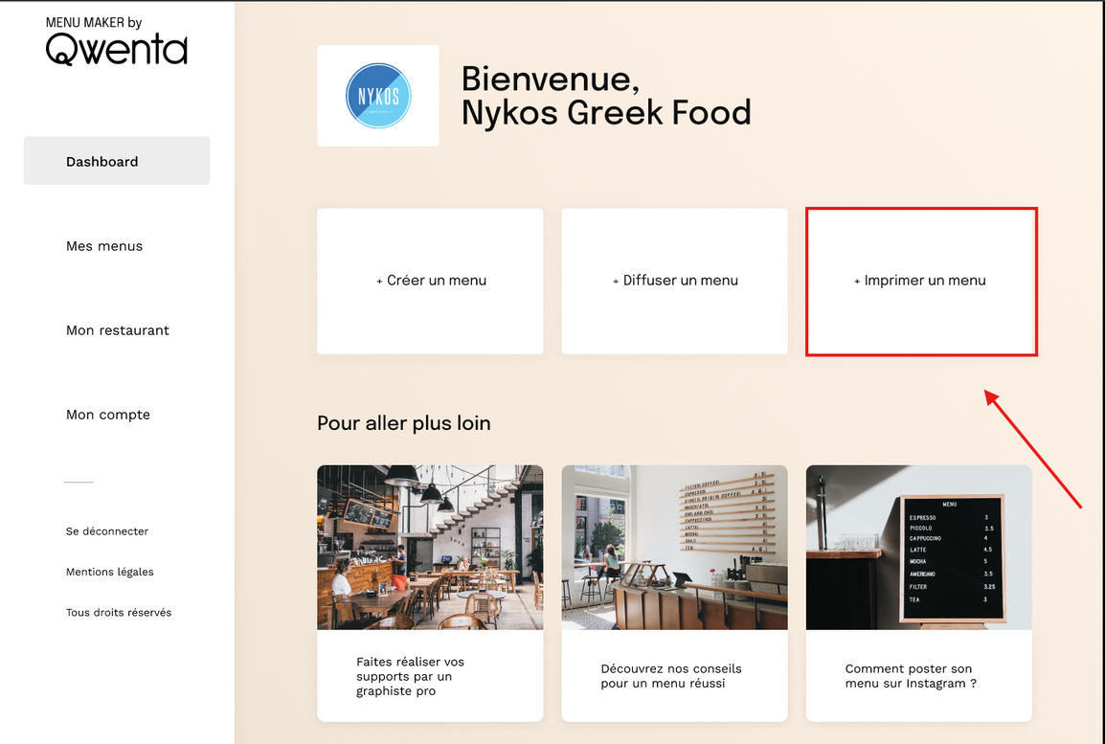
Démonstration des fonctionnalités clés
Diffusez et imprimer un menu
Imprimer un menu
Une fois crées il sera possible d’exportés au format PDF et partagés sur Deliveroo ou instagram
Les restaurateurs auront la possibilités d’imprimer leur menus grâce à le fonction prévu à cette effet
6

Slide 7

MÉTHODOLOGIE UTILISÉE
AGILE ET SCRUM
Introdution de la méthodologie Agile :
La méthodologie Agile est une approche de gestion de projet qui favorise la flexibilité, la collaboration et l’adaptibilité. Elle permet de répondre rapidement aux besoins changeants des clients en mettant l’accent sur des livraisons fréquentes de fonctionnalités de qualité. Agile repose sur des principes de communication ouverte, de feedback constant et d’itérations courtes.
Description de Scrum :
Scrum est un cadre de travail Agile qui organise le processus de développement en itéraattions appelées sprints. Chaque sprint dure généralement entre 1 et 4 semaines, permettant à l’equipe de se concentrer sur des tâches spécifiques et de livrer des incréments fonctionnels du produit à la fin de chaque période.
7

Slide 8
AVANTAGE D’AGILE/SCRUM POUR LE PROJET MENU MAKER
Flexibilité : Permet des ajustements en cours de projet, s’adaptant facilement aux changements des besoins des clients.
Feedback constant : Encourage l’implication des clients tout au long du développement pour s’assurer que le produit final repond à leurs attentes
Livraisons fréquentes : Met l’accent sur des itérations courtes et des livraisons fréquentes de fonctionnalités, permettant une évaluation et des retours réguliers.
Itérations courtes : Les cycles de développement sont courts, ce qui permet d’intégrer rapidement des modifications et d’améliorer le produit.
Collaboration : Favorise un trvaill en équipe ave une communication ouverte entre les développeurs, les clients et les parties prenantes.
8

Slide 9
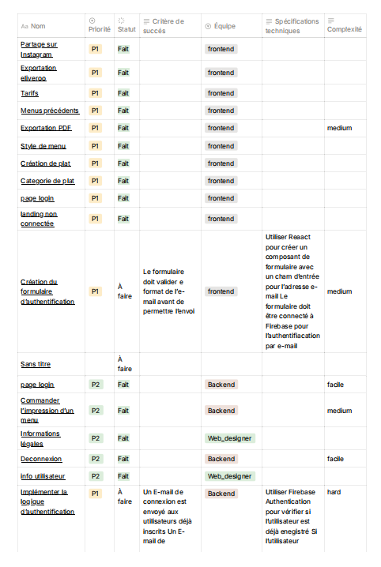
SUIVI DU PROJET AVEC LE KANBAN
Le tableau Kanban est un outil visuel qui permet de
gérer efficacement les tâches et d'assurer une coordination optimale au sein de l'équipe. En organisant les User Stories et les tâches de manière claire et accessible, il facilite la priorisation des travaux en cours. Chaque membre de l'équipe peut rapidement voir l'état d'avancement des différentes tâches, ce qui favorise une communication transparente et évite les malentendus, le kanban permet également de limiter le nombre de tâches en cours, ce qui aide à maintenir un flux de travail équilibré et à réduire la surcharge de travail. Grâce à des mises à jour fréquentes et à une réévaluation régulière des priorités, l'équipe peut s'adapter rapidement aux changements.
Lien kaban : https://www.notion.so/134023f8527d803499a2f18a11e1da41?v=134023f8527d813fbc03000ca4532fe4&pvs=4
9

Slide 10
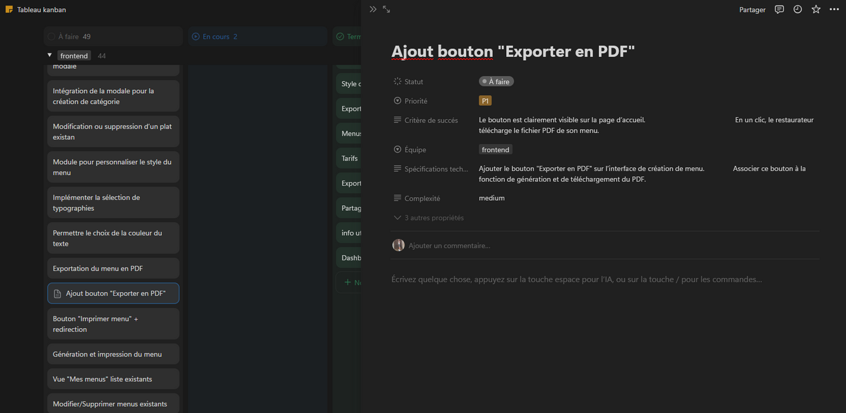
Tableau Kaban
Pour chaque carte du Kanban on
retrouve plusieurs informations :
Le type (Story/FrontEnd/Backend)
La priorité (P1/P2/P3)
Le rôle associé (Dév Front, Back)
Le statut ( À faire/En cours/Terminé)
la complexité ( hard, medium, facile)
Les critère de succés (cee qui est attendu la tâche finit)
les spécifications techniques (pour aider les devellopeurs)
Qu'est-ce qu'une User Story ?
Une User Story est une description simple et concise d'une fonctionnalité
du point de vue de l'utilisateur final. Elle suit généralement le format
suivant :
"En tant que [type d'utilisateur], je veux [objectif] afin de [bénéfice].
10

Slide 11
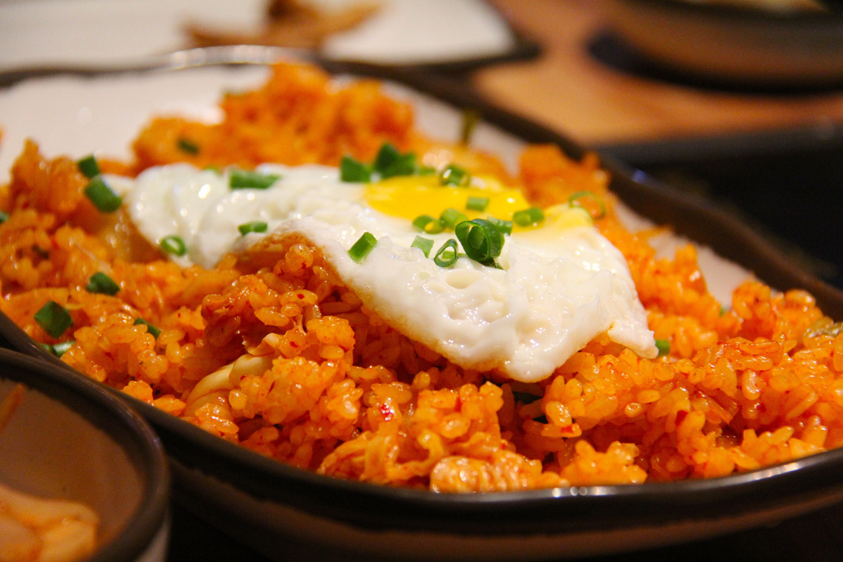
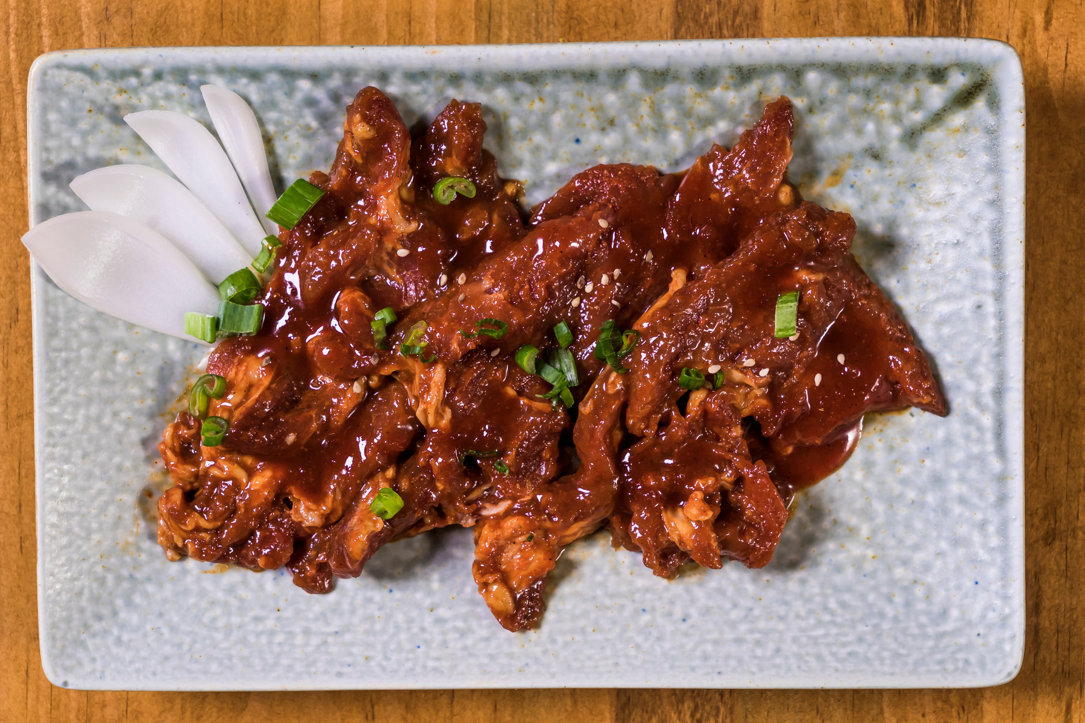
SPÉCIFICATIONS TECHNIQUES
Langage utilisé : Javascript, React, Node.js, Express.js.
API utilisé : API REST.
Base de données : MongoDB.
Nom du domaine : “menumaker.qwenta.com”
Nom de l’hébergement : OVH.
Adresses e-mails : contact@menumaker.qwenta.com ou support@qwenta.com
Compatibilité navigateur : Google Chrome, Safari, Mozilla.
Types d’appareils : uniquement dekstop.
Accessibilité : navigable au clavier et par lecteur d’écran.
Sécurité : 2FA, audits de sécurité réguliers, sauvegardes régulières, mises à jour régulières des outils.
Maintenance : évaluation du site régulières, support réactif, rapports fournis, mise à jours et sauvegardes fréquentes.
11

Slide 12
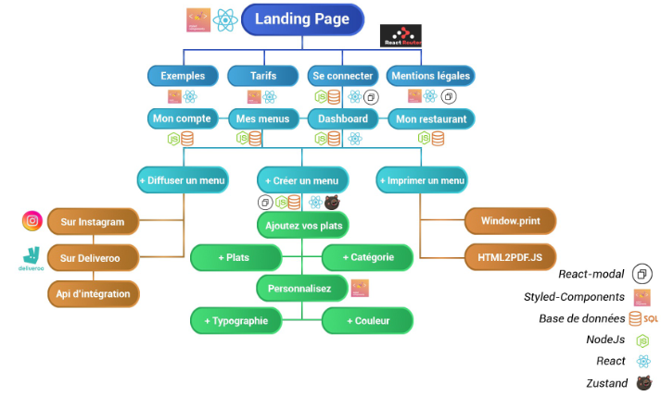
Arborescence du site
12

Slide 13
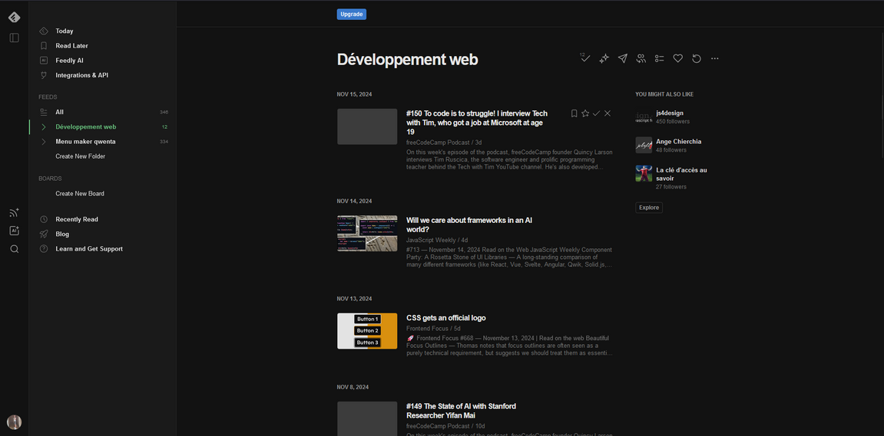
Veille technologique
Today : dans cette espace on peut y retrouver toutes les publications de la journée
Read Later : dans cet espace on peut y retrouver toutes les publications qu’on a coché avec “read later”
Fedds: dans cet espace on y retrouve nos veilles créées
13

Slide 14
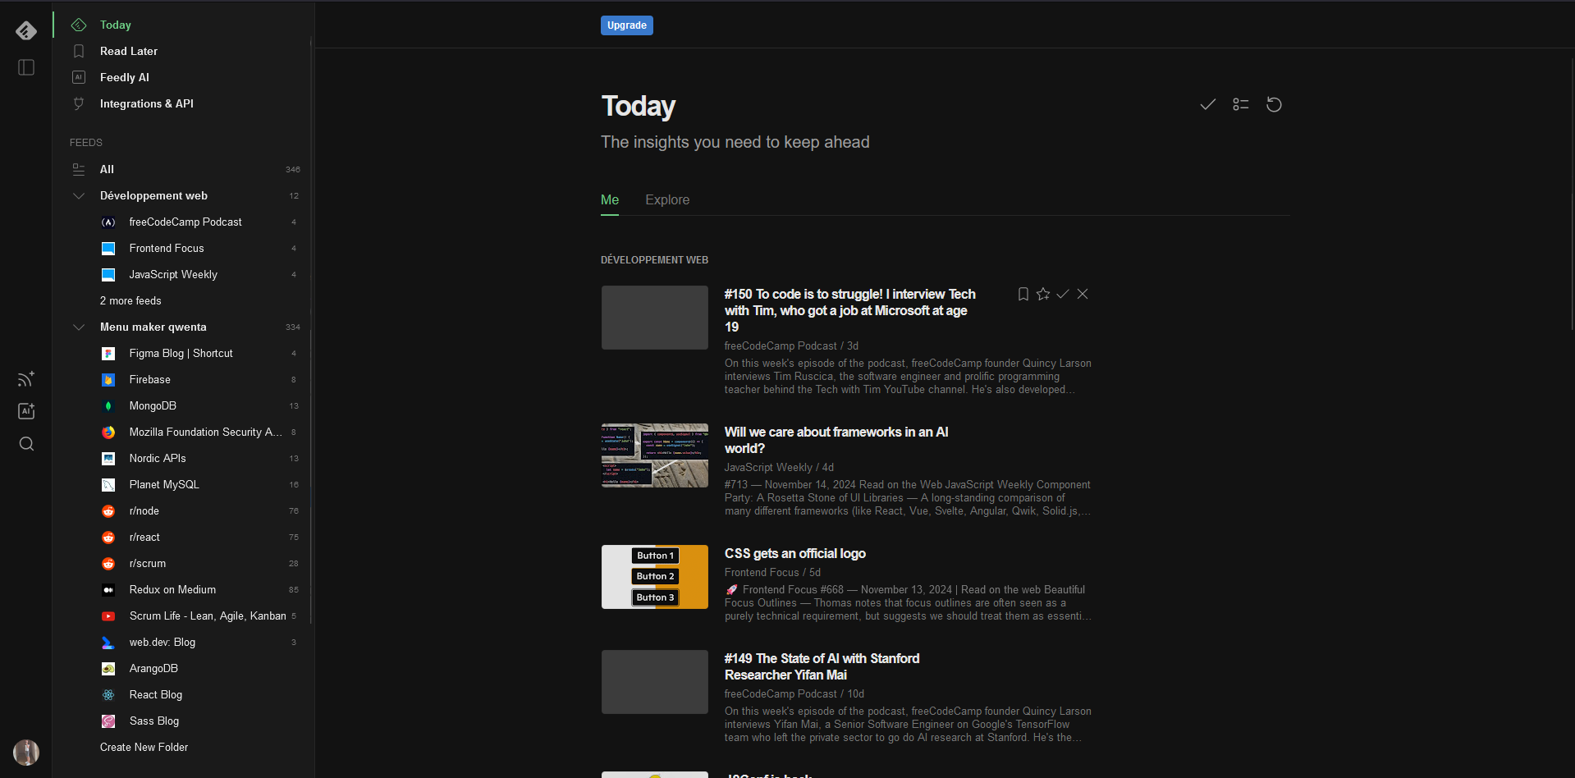
Veille technologique
14

Slide 15


CONCLUSION
En conclusion, le projet Menu Maker offre une solution flexible et sécurisée pour les restaurateurs, leur permettant de créer et gérer leurs menus en ligne de manière simple. L'outil est conçu pour être accessible à tous, avec une interface intuitive et adaptée. En utilisant la méthode agile, le projet a été développé de manière itérative, garantissant une amélioration continue et une adaptation aux besoins des utilisateurs.
15

Slide 16


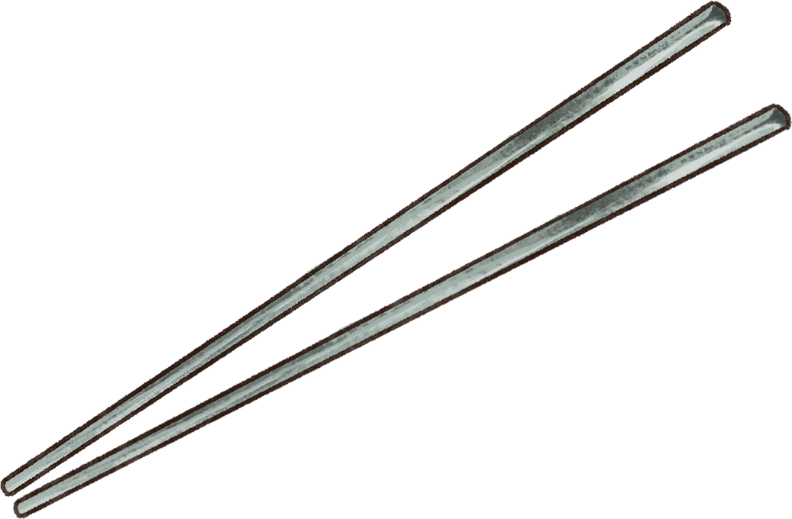
AVEZ VOUS DES QUESTIONS ?
16

